Slide 1
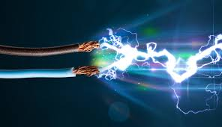

Slide 2
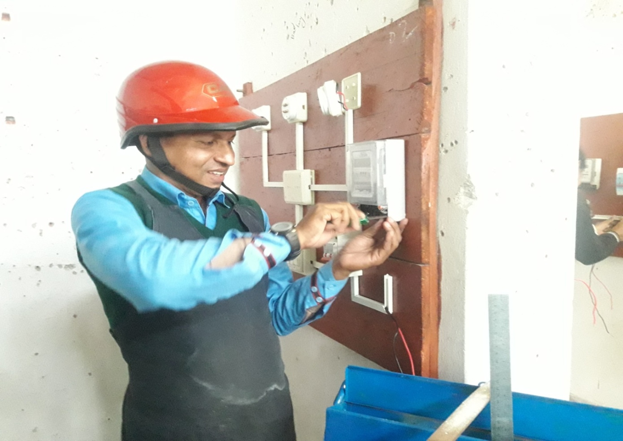
মোঃ আতিকুর রহমান
ট্রেড ইন্সট্রাক্টর
ফুলকোট নবোদয় কারিগরি উচ্চ বিদ্যালয়

Slide 3
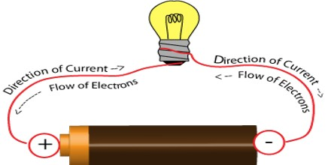
পাঠ পরিচিতি
জেনারেল ইলেকট্রিক্যাল ওয়ার্কস
শ্রেণী t নবম
অধ্যায় t তৃতীয়
পাঠ শিরোনাম t ইলেকট্রিক কারেন্ট

Slide 4
শিখনফল
১
ইলেকট্রিক কারেন্ট কি তা জানতে পারবে।
২
কারেন্ট পরিমাপের বিভিন্ন একক সম্পর্কে জানতে পারবে।
৩
কারেন্টের একক সম্পর্কে জানতে পারবে

Slide 5
ইলেকট্রিক কারেন্ট
কোন বৈদ্যুতিক বর্তণীতে পরীবাহির মধ্যে দিয়ে একক সময়ে ইলেকট্রন প্রবাহকে বৈদ্যুতিক কারেন্ট বলে। সহজ ভাষায় ইলেকট্রিক চার্জের প্রবাহকে কারেন্ট বেলে।
কারেন্ট একটি পরিমাপক রাশি। কারেন্টের প্রতীক I (আই) এবং একক Ampere (অ্যাম্পিয়ার), সংক্ষেপে ‘A’ লেখা হয়, কারেন্ট মাত্রার চারটি একক আছে যথা
ক) সিজিএস একক
খ)স্থির বিদ্যুৎ একক
গ) চৌম্বকীয় একক
ঘ) ব্যবহারিক একক

Slide 6
ইলেকট্রিক কারেন্টের প্রকারভেদ
কারেন্ট সাধারনত দুই প্রকার
(ক) স্থির বিদ্যুৎঃ যে বিদ্যুৎ স্থান পরিবর্তন করে না এবং উৎস স্থলেই থেকে যায়
তাকে স্থির বিদ্যুৎ বলে । ঘর্ষনের ফলে এ বিদ্যুৎ উৎপনন্ন হয়।
(খ) চল বিদ্যুৎঃ রুপান্তরিত প্রক্রিয়ার সাহয্যে উৎপাদিত বিদ্যুৎ এক জায়গা হতে অন্য
জায়গায় প্রবাহিত করানো যায় তাকে চল বিদ্যুৎ বলে । পরিবাহি পদার্থের মধ্যে দিয়ে
ইলেকট্রন প্রবাহের ফলে এ বিদ্যুৎ উৎপনন্ন হয়।
প্রবাহ অনুসারে চল বিদ্যুৎ দুই প্রকার
(i) AC (এসি)(Alternative Current) কারেন্ট
(ii) DC (ডিসি) কারেন্ট (Direct Current)

Slide 7
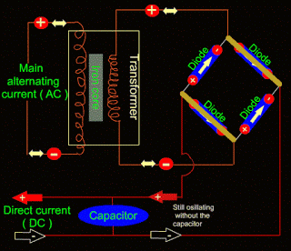
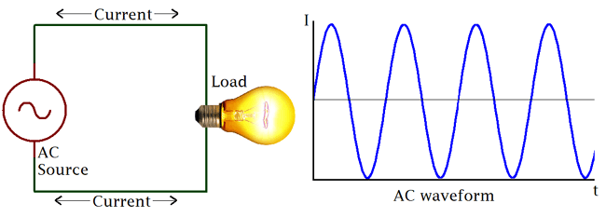
এসি কারেন্ট
এসি পূর্ণ নাম হলো অল্টারনেটিং কারেন্ট যার বাংলা অর্থ পরিবর্তনশীল বিদ্যুৎ। এর মানে এটি সবসময় পর্যায়ক্রমে পরিবর্তনশীল হবে। প্রত্যেক পর্যায়ে এটি এর বিপরীত ধর্মে রূপান্তরিত হবে। অর্থাৎ এই কারেন্টের একটি দিক ধনাত্মক(পজেটিভ) ও এর কিছু সময় পরে ঋণাত্মক(নেগেটিভ) হবে। প্রথমে যেটি পজেটিভ ছিলো এরপরেই সেটি নেগেটিভ হবে।
তাহলে বলা যায়, “সময়ের সাথে যে কারেন্টের মান পরিবর্তীত হয় তাকে এসি কারেন্ট বলে।”
উপরে চিত্র দেখলে বুঝতে পারবো যে, x অক্ষ বরাবর সময় এবং y অক্ষ বরাবর কারেন্ট দিয়ে দিক নির্দেশনা করা হয়েছে। এথেকে বুঝা যাচ্ছে সময়ের সাথে কারেন্টের মান পরিবর্তন হচ্ছে।

Slide 8
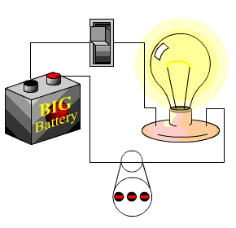
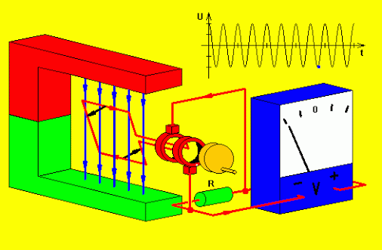
ডিসি কারেন্ট
ডিসি কারেন্ট হলো ডাইরেক্ট কারেন্ট বা অপরিবর্তনশীল কারেন্ট। সুতারাং বুঝায় যাচ্ছে এই কারেন্টের মান পরিবর্তিত হবে না। ডিসি কারেন্টের দুটি দিক থাকে যার একটি হচ্ছে পজেটিভ ও অন্যটি হচ্ছে নেগেটিভ।
তাহলে বলা যায়, “কারেন্ট যা শুধুমাত্র একটি ডিরেকশনে প্রবাহিত হয় তাই ডিসি কারেন্ট।
উপরের চিত্রে, x অক্ষ বরাবর সময় এবং y অক্ষ বরাবর কারেন্ট এর দিক নির্দেশনা করা হয়েছে। চিত্রটি ভালোভাবে পর্যবেক্ষন করলে বুঝা যায় যে, সময় পরিবর্তন হবার সাথে সাথে কারেন্টের মান পরিবর্তন হচ্ছে না। অর্থাৎ 1A কনস্ট্যান্ট আছে।

Slide 9
এসি কারেন্ট (AC CURRENT) এর ব্যবহার:
এসি কারেন্ট সরাসরি ইলেক্ট্রিক ডিভাইসে ব্যবহার করা হয়। যেমন- হিটার, ট্রান্সমিটার, ফ্যান, বাল্ব, এসি, ফ্রিজ, ইত্যাদি।
ডিসি কারেন্ট (DC CURRENT) এর ব্যবহার:
এসি কারেন্ট ট্রান্সমিটারের মাধ্যমে ডায়োড দিয়ে ডিসিতে পরিবর্তন করে আমাদের প্রতিদিনের ব্যবহৃত টিভি, কম্পিউটার, রেডিও, মোবাইল, বিভিন্ন ইলেক্ট্রনিক্স ডিভাইসে বিভিন্ন ভাবে ব্যবহার হয়।

Slide 10
একক কাজ
কারেন্টের একক ও প্রতিক বল
বিদ্যুৎ কত প্রকার বল

Slide 11
দলগত কাজ
দল-১
এসি ও ডিসি কারেন্টর পার্থক্যি নির্ণয় কর

Slide 12
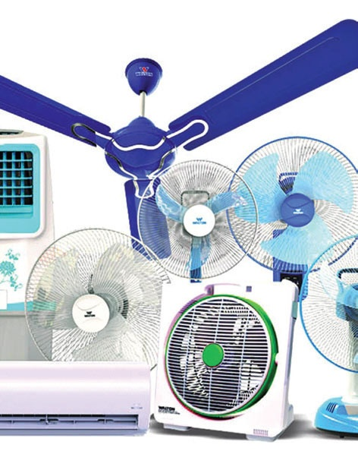
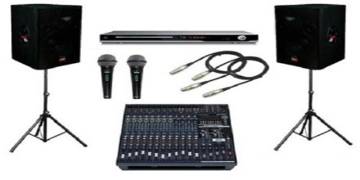
মুল্যায়ন
এসি কারেন্ট ব্যবহৃত হয়।
বাল্ব
সাউন্ড সিস্টেমে
ডিসি কারেন্ট ব্যবহৃত হয়।

Slide 13
বাড়ীর কাজ
তোমার বাড়িতে এসি ও ডিসি কারেন্ট দ্বারা কি কি ববহৃত হয়
তার তালিকা তৈরি কর।
মোঃ আতিকুর রহমান,ট্রেড ইন্সট্রাক্টর ( ইলেকট্রিক্যাল) 01716727788

Slide 14
মোঃ আতিকুর রহমান,ট্রেড ইন্সট্রাক্টর ( ইলেকট্রিক্যাল) 01716727788

